Slide 1
الانخراط في نشاط روتيني في مجموعة
مقدم الهدف / زينب العزيزي

Slide 2
المراجعة:أ. خديجه الكعبي | الإعداد: زينب العزيزي | الانخراط في نشاط روتيني في مجموعة 900 | الهدف
الفئة العمرية: 3الى15 | مستوى الشدة: شديدة | فئة الإعاقة : اعاقة شديدة | بيانات الهدف
قصة أحمد طالب مجتهد. يذهب أحمد الى الروضة يوميا. ينضم أحمد الى احدى المجموعات التي تؤدي التمارين الصباحية. يشارك أحمد زملائه في ممارسة الرياضة الصباحية داخل الفصل. |  |  | كتاب الطالب

Slide 3
الانخراط في نشاط روتيني في مجموعة | الهدف
انشطه مهارية | المكونات
ا ستراتيجيات التعليم: أسلوب الحث. أن يستخدم المعلم التوجيه اللفظي لأداء التمارين الرياضية. المحاكاة والنمذجة: تعرض المعلمة فيديو التمارين الصباحية للاطفال وتوجههم لتقليد التمارين. التعليم الجماعي: تقوم المعلمة بتوجيه الطلاب جميعهم باداء التمارين الصباحية مع الاطفال الذين يظهرون في الفيديو. | المقدمة

Slide 4
الانخراط في نشاط روتيني في مجموعة | الهدف
انشطه مهارية(التحليل) | المكونات
انشطة تحفيزيه تساعد وتدعم مهارات الطالب تطلب المعلمة من طلاب الصف الوقوف لاداء التمارين. توجه المعلمة الطلاب لعمل مجموعات. تحث المعلمة الطلاب لتقليد التمارين التي تعرض.

Slide 5
الحصة الدراسية: الهدف الرئيسي: -الانخراط في نشاط روتيني في مجموعة تطلب المعلمة من الطلاب الجلوس للاستماع للقصة. مشاهدة فيديو التمارين الصباحية للاطفال. تطلب المعلمة من طلاب الصف الوقوف لاداء التمارين. توجه المعلمة الطلاب لعمل مجموعات. تحث المعلمة الطلاب لتقليد التمارين التي تعرض. النشاط الرياضي : اداء التمارين الصباحية. النشاط الفني : يقوم الطالب بتلوين اوراق عمل عن الرياضة. نشاط موسيقي: الاستماع الى اغنية هيا نلعبhttps://www.youtube.com/watch?v=SB2XaJWfwgc | دليل للمعلم
ان يلعب مع اخوته | الواجب المنزلي
تحميل مجموعة تدريبات من الايباد تتضمن بعض تمارين صباحية | تمارين الكترونية
جيد. الانخراط في نشاط روتيني في مجموعةبمساعده بسيطة. متوسط: الانخراط في نشاط روتيني في مجموعةبمساعده جزئيه. مرتفع: الانخراط في نشاط روتيني في مجموعةبمساعده بدون مساعده. | التقييم

Slide 6
تحث المعلمة الطلاب لتقليد التمارين التي تعرض.

Slide 8
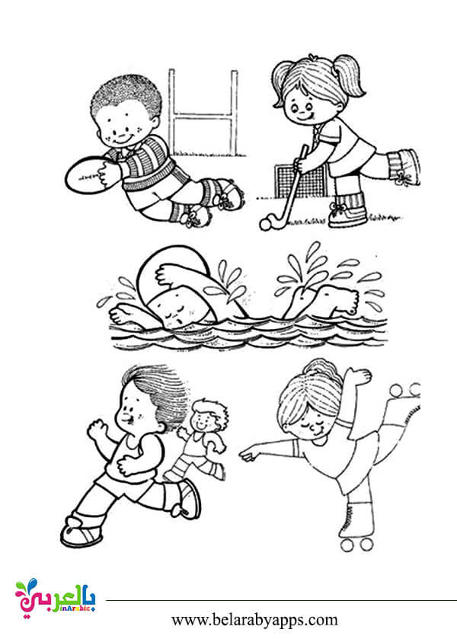
التلوين

Slide 9
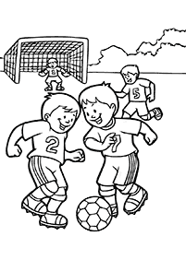
التلوين

